Slide 1

IL CONSENSO ALLE CURE
Genova 16 Ottobre 2019

Slide 2

Art. 50 C.P.
Non è punibile chi lede o pone in pericolo un diritto, con il consenso della persona che può validamente disporne.

Slide 3
Corte Costituzionale, Sent. n. 438/2008
Il consenso … ha la funzione di sintesi di due diritti fondamentali della persona: quello all’autodeterminazione e quello alla salute …

Slide 4
Art. 32 COSTITUZIONE
La Repubblica tutela la salute come fondamentale diritto dell’individuo e interesse della collettività e garantisce cure gratuite agli indigenti.
Nessuno può essere obbligato a un determinato trattamento sanitario se non per disposizione di legge. La legge non può in nessun caso violare i limiti imposti dal rispetto della persona umana.

Slide 5
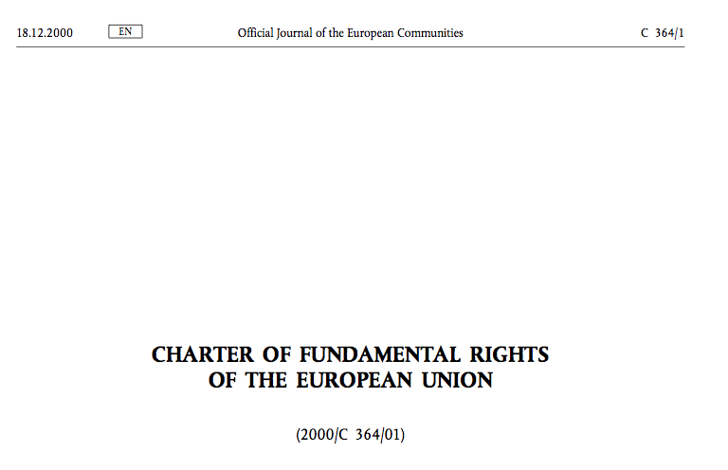
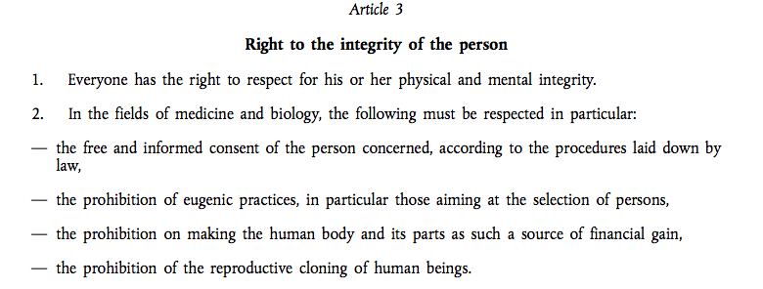

Slide 6
Convention for the Protection of Human Rights and Dignity of the Human Being with regard to the Application of Biology and Medicine: Convention on Human Rights and Biomedicine
Oviedo, 4.IV.1997
Chapter II – Consent
Article 5 – General rule
An intervention in the health field may only be carried out after the person concerned has given free and informed consent to it.
This person shall beforehand be given appropriate information as to the purpose and nature of the intervention as well as on its consequences and risks.
The person concerned may freely withdraw consent at any time.
IL DEPOSITO DELLA RATIFICA ?

Slide 7
CORTE CASS., SEZ. I CIV. N. 21748/07
… la salute è un diritto personalissimo e la libertà di rifiutare le cure presuppone il ricorso a valutazioni della vita e della morte, che trovano il loro fondamento in concezioni di natura etica o religiosa, e comunque (anche) extra-giuridiche, quindi squisitamente soggettive. …

Slide 8
Le disposizioni di legge

Slide 9
LE eccezioni

Slide 10
Legge 13 Maggio 1978 n. 180
poi Legge 23 dicembre 1978 n. 833
Art. 33
…
Gli accertamenti e i trattamenti sanitari obbligatori sono attuati dai presidi e servizi sanitari pubblici territoriali e, ove, necessiti la degenza, nelle strutture ospedaliere pubbliche o convenzionate.
… l’infermo ha diritto di comunicare con chi ritenga opportuno ...

Slide 11
Art. 34
… Il trattamento sanitario obbligatorio per malattia mentale può prevedere che le cure vengano prestate in condizioni di degenza ospedaliera solo se
esistano alterazioni psichiche tali da richiedere urgenti interventi terapeutici,
se gli stessi non vengano accettati dall'infermo e
se non vi siano le condizioni e le circostanze che consentano di adottare tempestive ed idonee misure sanitarie extra-ospedaliere.

Slide 12
Art. 34
… Il trattamento sanitario obbligatorio per malattia mentale può prevedere che le cure vengano prestate in condizioni di degenza ospedaliera solo se
esistano alterazioni psichiche tali da richiedere urgenti interventi terapeutici,
se gli stessi non vengano accettati dall'infermo e
se non vi siano le condizioni e le circostanze che consentano di adottare tempestive ed idonee misure sanitarie extra-ospedaliere.

Slide 13
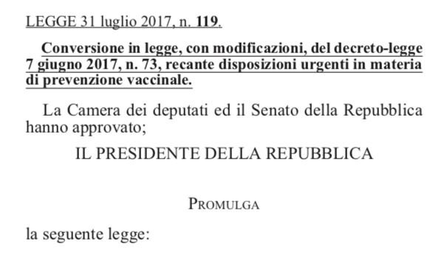
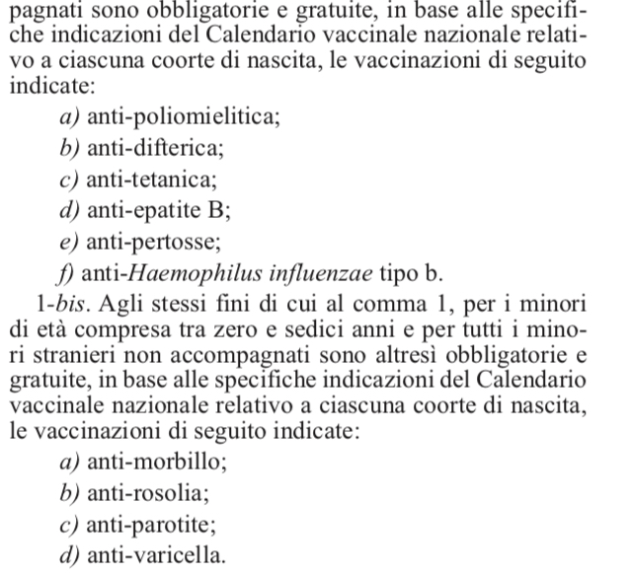

Slide 14

E finalmente, dopo tanta attesa …

Slide 15
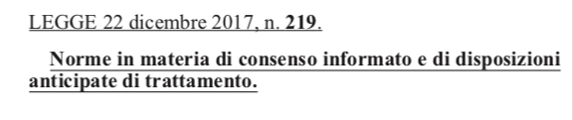
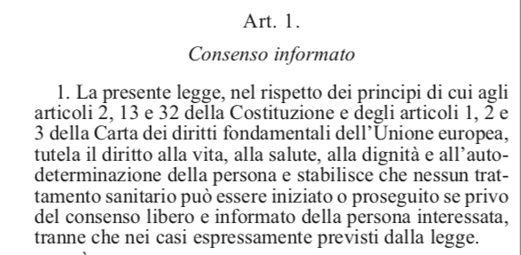

Slide 16
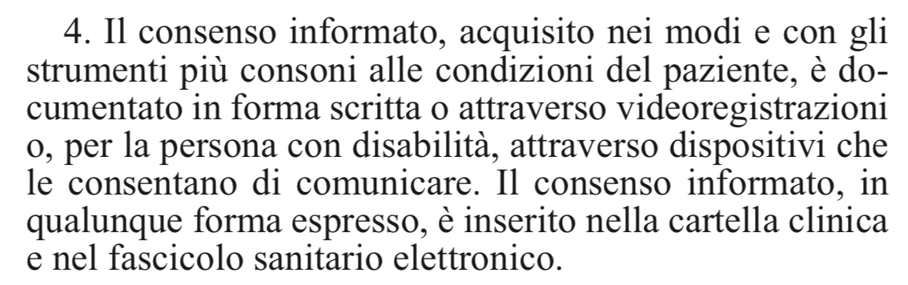

Slide 17

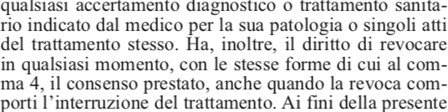

Slide 18
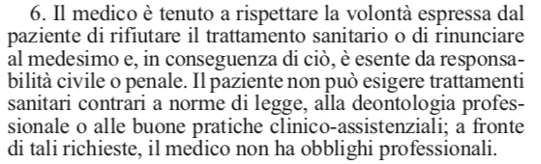


Slide 19
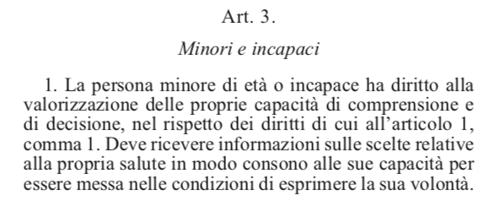

Slide 20
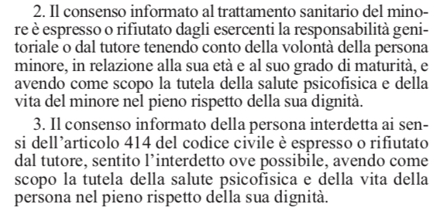

Slide 21
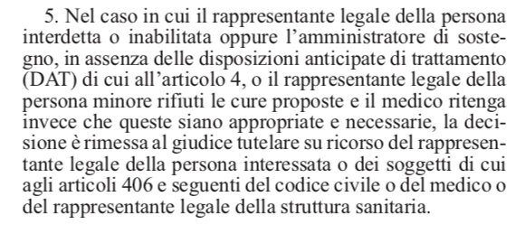

Slide 22
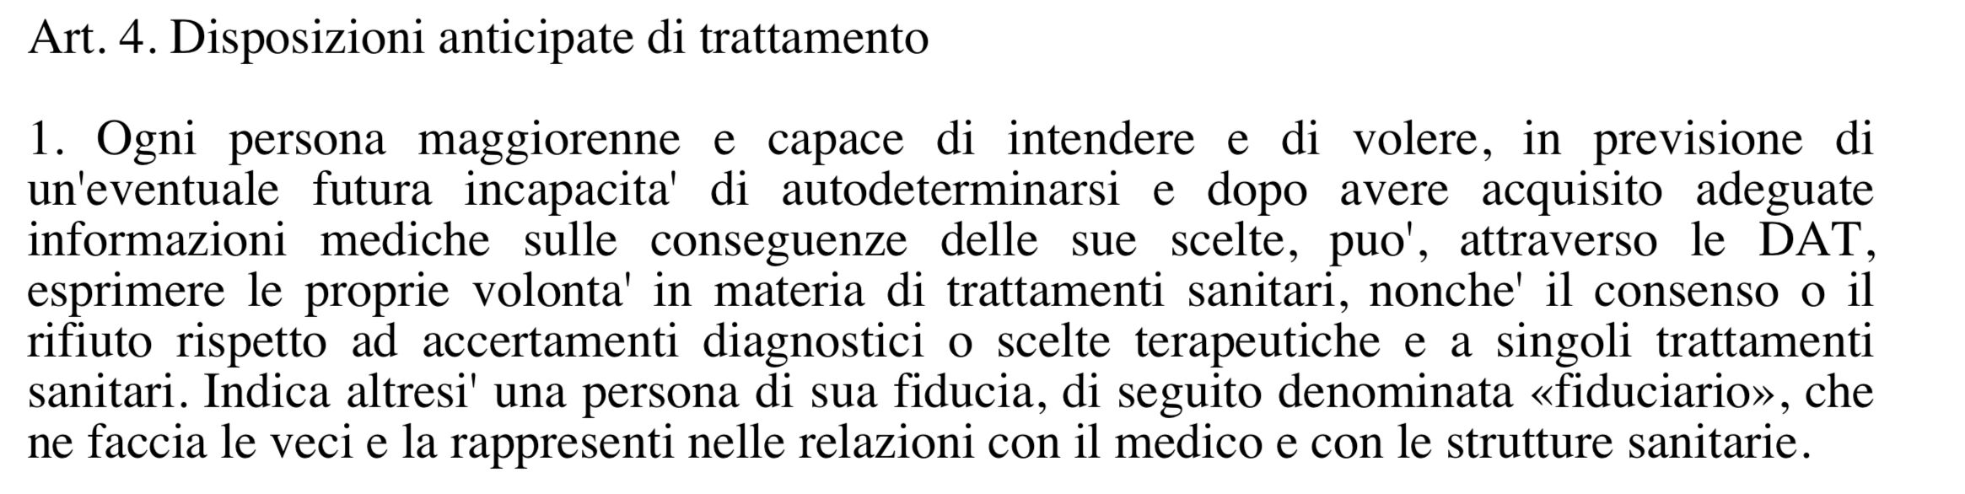

Slide 24
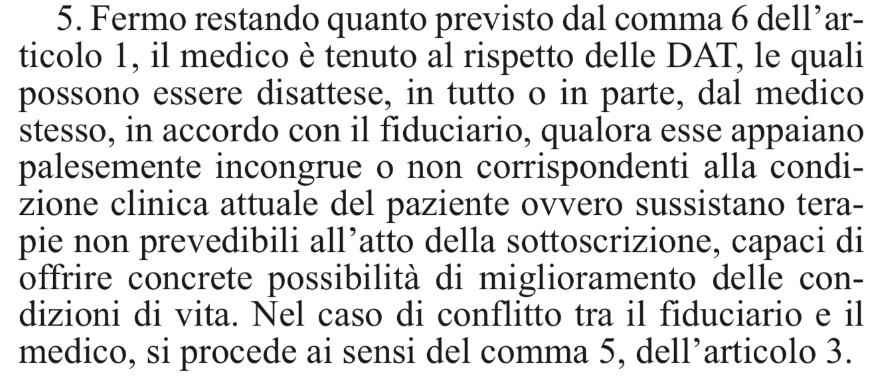

Slide 25
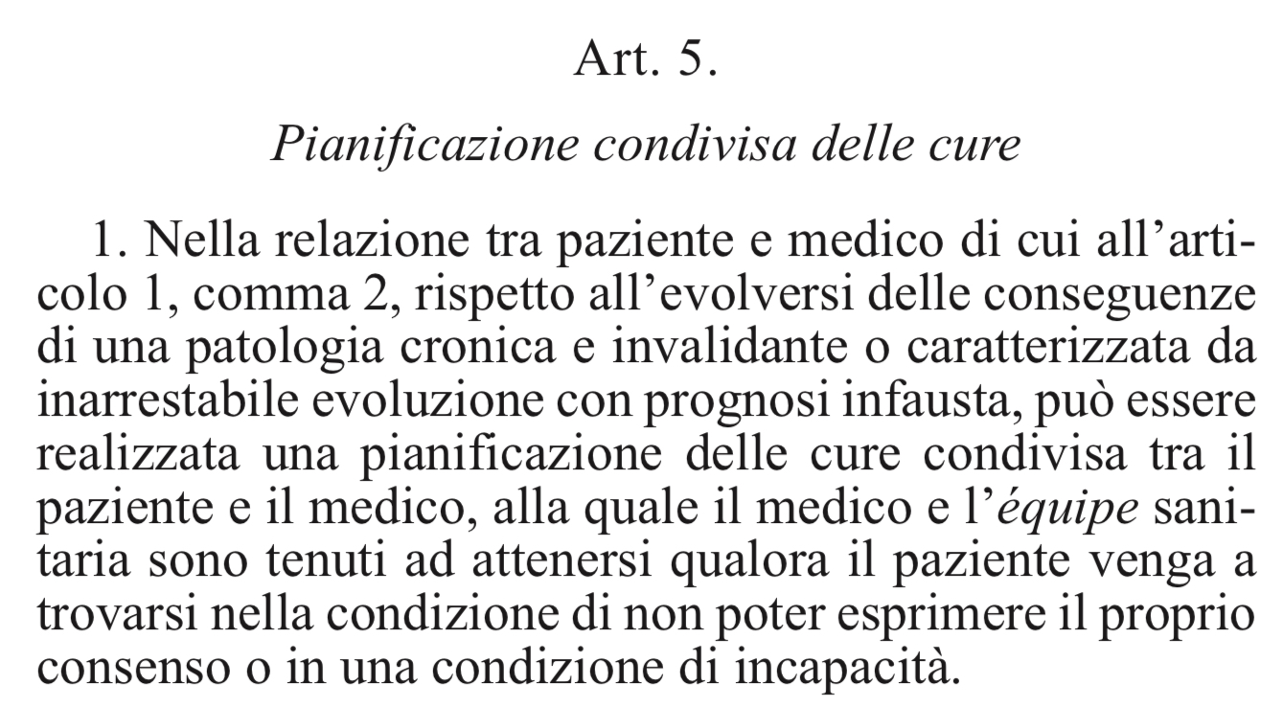

Slide 26


Slide 27
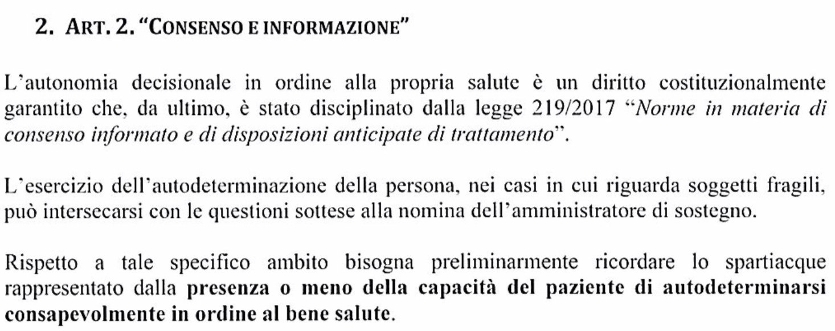
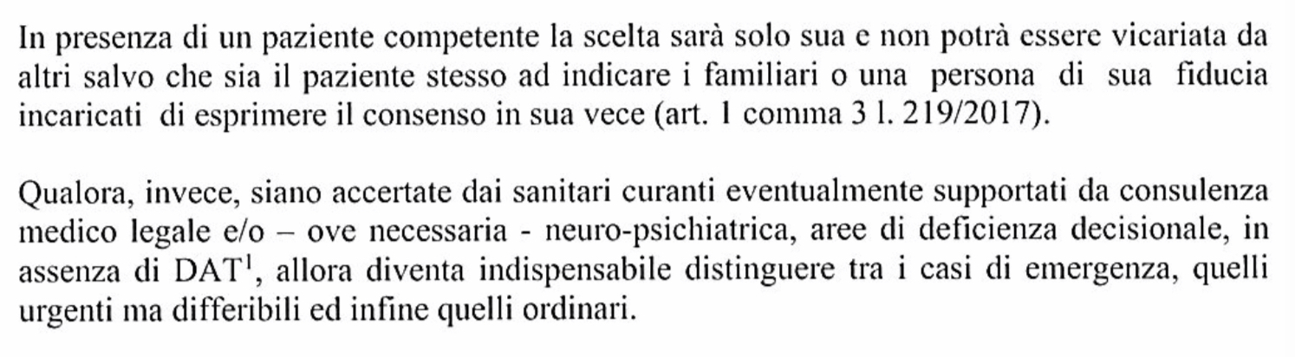

Slide 28
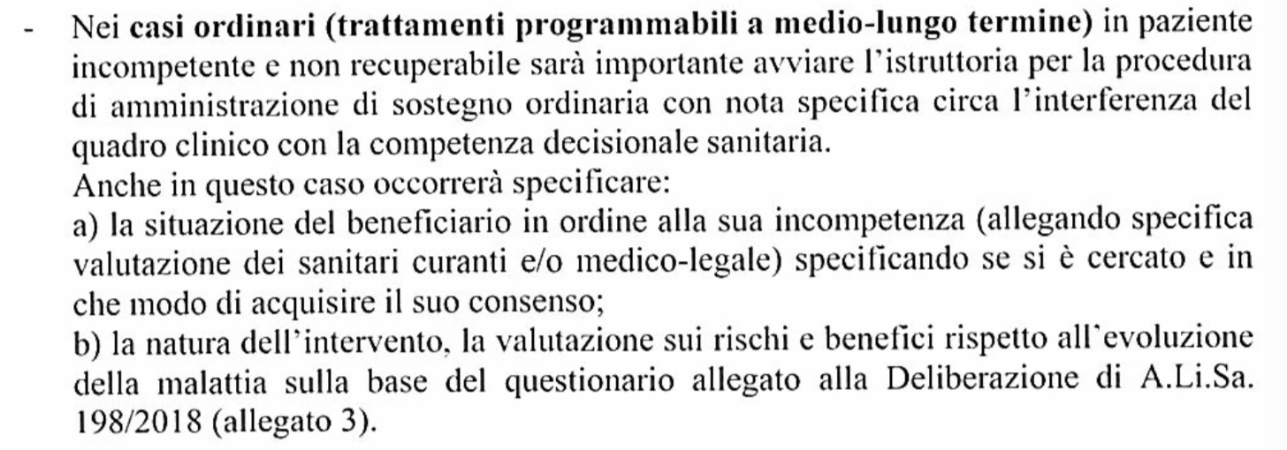
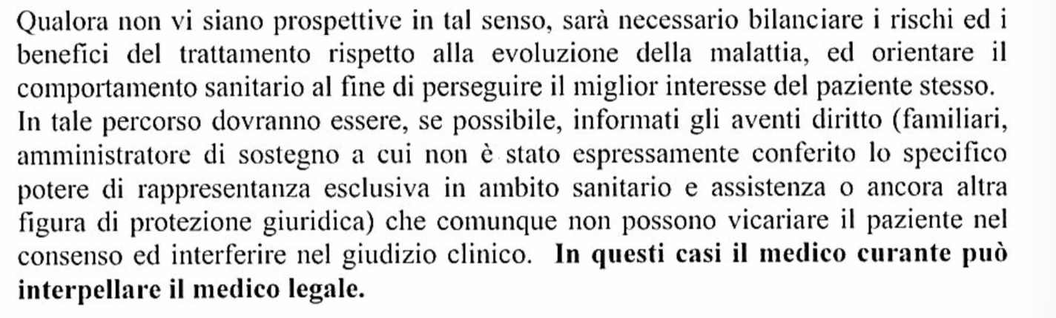
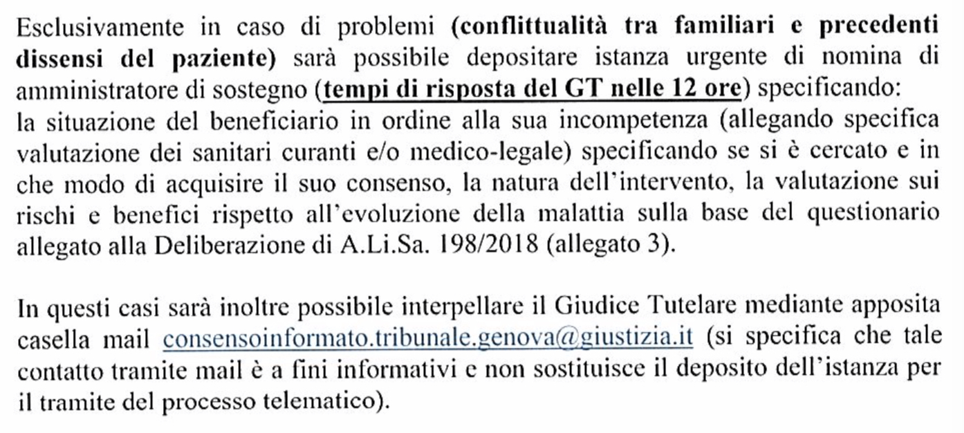

Slide 29
Uno sguardo in casa propria

Slide 30
Consulenze Medico-Legali Policlinico San Martino
2015 100
2016 112
2017 75
2018 118

Slide 32
Take home a message

Slide 33
Trib. di Termini Imerese, sezione penale,
sentenza n. 465, 30 maggio 2018
La legittimità in sé dell’attività medica richiede per la sua validità e la sua concreta liceità, in principio, la manifestazione del consenso del paziente, il quale costituisce presupposto di liceità del trattamento chirurgico. …
… si definisce “insuperabile” l’espresso, libero e consapevole rifiuto eventualmente manifestato dal paziente, ancorché l’omissione dell’intervento possa cagionare il pericolo di un aggravamento dello stato di salute dell’infermo e, persino, la sua morte …

Slide 34
Trib. di Termini Imerese, sezione penale,
sentenza n. 465, 30 maggio 2018
… qualora il medico effettui ugualmente il trattamento rifiutato potrà profilarsi a suo carico il reato di violenza privata in quanto non è consentito al medico “manomettere” il corpo e l’integrità fisica del paziente contro il suo dissenso
… Va dunque riconosciuto al paziente un vero e proprio diritto di non curarsi, anche se tale condotta lo esponga al rischio stesso della vita …

Slide 35
… la medicina es entendida por sí también ordenada naturalmente a la salud; pero dado que esto raramente puede ser cierto, no pueden ser condenados de pecado mortal aquellos que decidieron abstenerse totalmente de los fármacos, aunque esto no es laudable, porque Dios creó la medicina a causa de su necesidad …
F. De Vitoria, Relectiones Theologiae. Relectio de Temperantia, P. Landry, Lugduni 1587, 1.

Slide 36
«… nadie puede ser obligado a la amputación del miembro o a la incisión del cuerpo que produce un gran dolor: porque nadie está obligado a conservar la vida con tanto tormento, ni debe ser considerado homicidio de sí mismo …»
D. Soto, Theologia Moralis, Tractatus de Justitia et Jure, Lib. V, q. 2, art. 1.
GRAZIE PER L’ATTENZIONE

